Slide 1

Belasting van meerwaarde op financiële activa
International Fiscal Association Belgium
Henk Vanhulle
13 januari 2026

Slide 2
Inleiding
Wetsontwerp ingediend bij het Parlement (56K1244001) – stemming verwacht in maart
1
Inwerkingtreding: 1 januari 2026
2
FAQ/circulaire na publicatie van wet
3

Slide 3
Overzicht van huidige fiscaal regime van MW op aandelen
Belastingregime voor MW op aandelen die privé worden aangehouden
Vrijstelling voor MW gerealiseerd in kader van normaal beheer van privévermogen
Belast als divers inkomen (33% + gemeentebelastingen) indien gerealiseerd buiten normaal beheer van privévermogen
Belast als divers inkomen (16,5%) indien gerealiseerd bij overdracht van “aanmerkelijk belang” aan niet-EER rechtspersonen
Belast als roerend inkomen (30%) bij inkoop van eigen aandelen bij vernietiging van eigen aandelen, waardevermindering of latere verkoop met minderwaarde of liquidatie tijdens hetzelfde boekjaar als de inkoop
(Gedeeltelijk, zgn. TIS) belast als roerend inkomen (30%) bij verkoop van deelbewijzen in fondsen die investeren in schuldinstrumenten (de zgn. “Reynders tax”)
Belast als carried interest (15%) ten belope van disproportioneel gedeelte van de MW (programma wet van augustus 2025)

Slide 4
Beperkte aanpassing door nieuw regime – geen dubbele belasting
Belastingregime voor MW gerealiseerd binnen normaal beheer privévermogen
Het nieuwe regime is alleen van toepassing op MW die worden gerealiseerd binnen het normaal beheer van privévermogen.
Behoud van alle andere fiscale regimes en fiscale ficties, maar geen dubbele belasting (lex specialis derogat generali)
Artikel 344, §1 WIB/92 kan leiden tot andere taxatie (bijv. verkoop van vennootschap met cash)

Slide 5
Wie is onderworpen aan de nieuwe meerwaardebelasting?
Binnen het toepassingsgebied:
Rijksinwoners
Belastingplichtigen onderworpen aan de rechtspersonenbelasting, met uitzondering van:
  publieke instellingen;
  rechtspersonen die specifiek zijn vrijgesteld van de vennootschapsbelasting krachtens artikel 180 WIB (bijvoorbeeld naamloze vennootschappen van publiek recht); en
  rechtspersonen die gerechtigd zijn om fiscaal aftrekbare giften te ontvangen (artikel 145/33, §1, WIB)
Niet van toepassing op belastingplichtigen onderworpen aan vennootschapsbelasting en belasting der niet-inwoners

Slide 6
Wie is onderworpen aan de meerwaardebelasting?
Specifieke situaties:
Bij splitsing tussen blote eigendom en vruchtgebruik wordt de MW geacht volledig te zijn gerealiseerd door de blote eigenaar
Bij verenigingen zonder rechtspersoonlijkheid die geen baten of winsten verkrijgen (bijv beleggingsclub) en die niet voor de rechtspersonenbelasting hebben geopteerd, is de belasting verschuldigd door de volmachthouder(s)
De rechthebbende in geval van een verzekeringsovereenkomst of kapitalisatieverrichting

Slide 7
Financiële activa die in toepassingsgebied vallen
    Financiële instrumenten zoals aandelen, obligaties, rechten van deelneming in instellingen voor collectieve belegging, derivaten, enzovoort
    Spaar- en beleggingsverzekeringen bijv. tak 21, 22, 23, 26 en 44; Luxemburgse Branche 6 contracten
Zeer ruime maar limitatieve definitie
    Geldmiddelen (giraal geld NIET aangehouden op betaalrekening, beleggingsgoud en digitale fiduciaire valuta)
    Cryptoactiva

Slide 8
Welke transacties zijn geviseerd?
Overdrachten ten bezwarende titel van financiële activa
Alle soorten juridische overdrachten onder bezwarende titel (verkoop, ruil, inbreng)
  Inbreng van aandelen is echter vrijgesteld (zie hierna)
Twee type transacties worden gelijkgesteld met overdracht onder bezwarende titel:
    Uitkering bij leven van verzekeringnemer van kapitalen en afkoopwaarden van verzekeringsovereenkomst. Niet bij wijziging tussen beleggingsfondsen
    Overbrenging van fiscale woonplaats van belastingplichtige buiten België (exit taks)

Slide 9
Welke overdrachten vallen buiten het toepassingsgebied?
Overdrachten bij overlijden en schenking; inbreng in huwgemeenschap of uit onverdeeldheidtreding
Niet geviseerd: overdracht bij overlijden of schenking; inbreng in de huwgemeenschap; uit onverdeeldheid treding bij echtscheiding, einde wettelijke of feitelijke samenwoning binnen de drie jaar
Geen step-up in aanschaffingswaarde van de overgedragen financiële instrumenten
Risico op fiscaal misbruik bij overdracht om niet aan niet-inwoner die vervolgens het actief verkoopt en de MW uitbetaalt aan rijksinwoner-schenker

Slide 10
Categorieën van meerwaarden
    Er zijn drie soorten MW die belastbaar zijn:
    interne MW
    MW op een aanmerkelijk belang
    residuaire categorie – (alle) andere MW
    Bepaalde MW zijn vrijgesteld (zie hieronder)
1
2
3

Slide 11
Interne MW
Interne MW: overdracht aan vennootschap gecontroleerd door overdrager
MW gerealiseerd bij overdracht (andere dan inbreng) aan vennootschap gecontroleerd door de overdrager hetzij (i) door de overdrager alleen, hetzij (ii) door de overdrager samen met zijn/haar echtgenoot, afstammelingen, ascendenten en zijverwanten tot en met de tweede graad en die van zijn/haar echtgenoot)
Rechtstreekse of onrechtstreekse controle te bepalen conform Art. 1:14 WVV
Tarief: 33%
Geldt ook voor inkoop eigen aandelen door gecontroleerde vennootschappen, tenzij die inkoop als dividend wordt behandeld
Alternatief: inbreng van aandelen in gecontroleerde vennootschap: vrijstelling van MW (maar geen step-up in waarde)

Slide 12
Tweede categorie: MW op aanmerkelijk belang
MW op aandelenbelang van minstens 20%
“Aanmerkelijk belang” = vennootschap waarin de belastingplichtige minstens 20% van de rechten in het kapitaal bezit
  Van toepassing op genoteerde en niet-genoteerde aandelen
Omvat alleen “aandelen" in het kapitaal / eigen vermogen van de vennootschap; geen winstbewijzen
20%-drempel berekend per belastingplichtige (d.w.z. niet familie) en op moment van overdracht
Vrijstelling tot 1 miljoen en nadien opklimmend tarief van 1,25% tot 10%. In een periode van 5 opeenvolgende jaren kan er maximum 1 miljoen vrijgesteld worden (rugzak principe)
Als MW ook kwalificeert als interne MW, dan taxatie als interne MW
Bij verkoop van dergelijke aandelen aan rechtspersonen buiten de EER, wordt MW belast aan 16,5%

Slide 13
Residuaire categorie
Residuaire categorie: MW op alle andere financiële activa
Alle andere MW gerealiseerd op financiële activa die geen interne MW zijn en geen MW op een aanmerkelijk belang
Voorbeelden:
  Verkoop van aandelen aan niet-verbonden partij door persoon die minder dan 20% van emittent bezit
  Verkoop van crypto-valuta
  Settlement van derivaten (in cash of effecten)

Slide 14
Vrijgestelde MW – roll-over regime bij reorganisatie van ICBs of AICBs
Beleggingsvennootschap of gemeenschappelijk beleggingsfonds die (i) een instelling voor collectieve belegging is in de zin van art. 3, eerste lid, 8° van de wet van 3 augustus 2012 betreffende de instellingen voor collectieve belegging die voldoen aan de voorwaarden van Richtlijn 2009/65/EG en de instellingen voor belegging in schuldvorderingen, of (ii) alternatieve instelling voor collectieve belegging in de zin van art. 3, eerste lid, 2° van de wet van 19 april 2014 betreffende de alternatieve instellingen voor collectieve belegging en hun beheerders
Die worden verwezenlijk naar aanleiding van (i) een reorganisatie (fusie, splitsing etc.) volledig vergoed door aandelen of deelbewijzen van één of meer in de verrichting betrokken beleggingsvennootschappen of beleggingsfondsen (ii) de omvorming van gemeenschappelijk beleggingsfonds of één van compartimenten in beleggingsvennootschap of een van compartimenten
Roll-over regime (aandelen / deelbewijzen worden geacht te zijn verkregen op datum waarop ingekochte of geruilde aandelen / deelbewijzen zijn verkregen, en voor dezelfde waarde)

Slide 15
Vrijgestelde MW bij inbreng van aandelen
Neutraal regime bij inbreng
MW gerealiseerd bij inbreng van aandelen. MW wordt niet belast, maar aanschaffingswaarde van in ruil verkregen aandeel is gelijk aan aanschaffingswaarde ingebracht aandeel (geen step-up):
  Voorbeeld: aankoop aandeel voor 10€ en vervolgens inbreng in ruil voor nieuw aandeel ter waarde van 20€. Dit nieuwe aandeel wordt verkocht voor 30€ – de belastbare MW bedraagt 20€
Er vindt bij inbreng geen verhoging van het fiscale kapitaal plaats
Deze vrijstelling is niet van toepassing op de inbreng van financiële instrumenten andere dan aandelen
Memorie: vrijstelling is ook van toepassing op de inbreng in een vennootschap zonder rechtspersoonlijkheid
De vrijstelling van MW in kader van zgn. fusie à l’anglaise blijft bestaan (Art. 95 WIB)

Slide 16



Vrijgestelde MW – algemene vrijstellingen
MW die reeds belastbaar zijn als roerend inkomen of beroepsinkomsten of onderworpen zijn aan taks op het lange-termijnsparen (Art. 184 Wetboek Diverse Rechten en Taksen)
MW gerealiseerd op financiële activa die kwalificeren als tweede en derde pensioenpijler
MW beneden een zeker bedrag – de voetvrijstelling (zie hierna)

Slide 17
Belastbare basis
Ontvangen prijs minus aanschaffingswaarde
Belastbare basis = ontvangen prijs verminderd met aanschaffingswaarde
Vergoeding = prijs ontvangen in geld, effecten of enige andere vorm (e.g. marktwaarde van ontvangen activa in geval van ruil)
  Geen aftrek van kosten, belastingen en taksen, commissielonen, erf- of schenkbelasting
  Mogelijke aftrek van minderwaarden (zie hierna)
Aanschaffingswaarde = prijs/waarde waartegen belastingplichtige of rechtsvoorganger financiële activa heeft verworven
Bewijslast van aanschaffingswaarde ligt bij de belastingplichtige. Zonder bewijs is volledige ontvangen prijs belast !

Slide 18
Belastbare basis 2/2
Ontvangen prijs minus aanschaffingswaarde
FIFO principe
  Voorbeeld: A koopt in drie fasen aandelen in hetzelfde bedrijf: (i) 10 aandelen in 2026 voor 100€, (ii) 20 aandelen in 2027 voor 150€ en (iii) 70 aandelen in 2028 voor 200€. In 2028 worden 25 aandelen verkocht voor 200€. MW bedraagt 1.750€.
Bij activa in vreemde valuta: omrekening in euro op datum van verkrijging en van verkoop
In geval van schenking of erfenis, is aanschaffingswaarde de prijs waartegen de schenker of overledene de financiële activa heeft verworven
  toepassing in cascade voor schenkingen / erfenissen over verschillende generaties?
Bij overdracht van aandelen in een 19bis fonds, wordt belastbare grondslag 19bis vrijgesteld van MW belasting

Slide 19
Aanschaffingswaarde– specifieke regels
Voor verzekeringsovereenkomsten (in geval van afkoop) geldt het bedrag van de premies als aanschaffingswaarde
Voor fiscale immigranten, de marktwaarde (of de waarde die voor de exitheffing in het buitenland is gebruikt) van de activa op de eerste dag waarop de persoon onderworpen is aan PB (behalve indien de belastingplichtige in het verleden al rijksinwoner was en mogelijk onderworpen was aan de exitheffing)

Slide 20
Specifieke regels voor aandelenopties en aandelen met prijsreductie
Overdracht van aandelen verkregen bij uitoefening van optie die werd belast bij toekenning (Wet 26/03/1999): aanschaffingswaarde is de waarde bij uitoefening van de optie
Overdracht van optie die belast werd bij toekenning (Wet 26/03/1999): aanschaffingswaarde is hogere bedrag van ofwel de waarde van optie op ogenblik van overdraagbaarheid ofwel het belastbaar bedrag bij toekenning
Overdracht van aandelen verkregen met prijsreductie die niet werd belast als loon conform artikelen 48 en 49 van de Wet 26/03/1999: aanschaffingswaarde is gelijk aan waarde aandelen bij verwerving
Overdracht van aandelen verkregen met prijsreductie die belast werd als loon: aanschaffingswaarde is gelijk aan waarde aandelen bij verwerving

Slide 21
Belastbare basis – vrijstelling van latente MW opgebouwd vóór 1/1/2026
Voor activa verworven vóór 1/1/2026, is de aanschaffingswaarde de marktwaarde op 31/12/2025
Regel geldt voor de drie categorieën van MW
Voor financiële activa die genoteerd zijn = laatste slotkoers van het jaar 2025
Voor financiële activa die niet genoteerd zijn, één van volgende waardes:
  hoogste waarde toegepast in het kader van een overdracht (incl. inbreng) van dezelfde financiële activa tussen volstrekt onafhankelijke partijen die plaatsvond tijdens 2025
  waarde die resultaat is van toepassing van een waarderingsformule vastgesteld in een contract of in een contractueel aanbod van verkoopoptie met betrekking tot deze financiële activa in werking op 1 januari 2026
  waarde gebaseerd op formule = eigen vermogen + 4 x EBITDA
  rapport door een revisor of door een gecertificeerd accountant, die niet de revisor of de accountant is van de vennootschap (rapport opgesteld ten laatste op 31 december 2027)
Voor activa die na 31 december 2025 middels schenking of erfenis zijn verkregen, de marktwaarde op 31 december 2025, te bepalen aan de hand van één van bovengenoemde methoden

Slide 22
Belastbare basis – vrijstelling van latente MW opgebouwd vóór 1/1/2026
Praktische vragen en aandachtspunten bij waarderingsmethode voor niet-genoteerde aandelen
Wat zijn transacties tussen “volstrekt onafhankelijke partijen”
  quid interne rondes van verhandeling van aandelen bij familiebedrijven, partnerships, uitoefening van aandelenopties, overdracht tussen huidige aandeelhouders, etc.
Hebben methoden i. en ii. voorrang op methoden iii. en iv.? De tekst van de wet en Memorie laat impliciet beide interpretaties toe. Volgens ons kunnen methoden iii. en iv. worden toegepast, zelfs als er een transactie heeft plaatsgevonden tussen volledig onafhankelijke partijen in 2025 of er een contractuele prijsafspraak is
Moeten/kunnen vennootschappen hun eigen aandeelhouders (Belgische inwoners) helpen in het bekomen van een waardering?
Hoe hoger, hoe beter? Pas op voor neveneffecten
In hoeverre mag waardering door expert rekening houden met een transactie in de loop van 2026?

Slide 23
Belastbare basis – mogelijkheid voor hogere aanschaffingswaarde tot 31/12/2030
Voor activa die vóór 1/1/2026 zijn verworven en uiterlijk op 31/12/ 2030 worden vervreemd, kan aanschaffingswaarde niet op waarde op 31/12/2025, maar op hogere aanschaffingswaarde worden gebaseerd
Bv.: beursgenoteerde aandelen die in 2024 zijn verworven voor 100€, met een slotkoers op 31/12/2025 van 90€:
  bij verkoop tegen 120€ vóór 31/12/2030: MW = 20€
  bij verkoop tegen 120€ na 31/12/2030: MW = 30€
Bij optie voor hogere aanschaffingswaarde: MW wordt berekend op basis van gemiddelde aankoopwaarde per financieel actief dat werd aangehouden voor 31/12/2030 (dus geen FIFO)

Slide 24
Belastbare basis – aftrek van minderwaarden na 1 januari 2026
Beperkte aftrekbaarheid van minderwaarden
Minderwaarden zijn aftrekbaar, maar alleen binnen dezelfde categorie en indien ze in hetzelfde jaar zijn geleden. Niet vereist dat minderwaarde betrekking heeft op zelfde categorie van financiële activa
Enkel minderwaarde vanaf 1/1/2026 (uitgaande van waarde op 31/12/2025 doch niet de hogere aanschaffingswaarde bij verkoop uiterlijk op 31/12/2030)
Voorbeeld: X kocht in 2026 en 2027 in twee tranches zelfde aandelen, respectievelijk 10 aandelen voor 10€ p/a en 10 aandelen voor 20€ p/a
    Alle aandelen worden door X in 2028 verkocht voor 300€ (= 15€ p/a). Er is MW van 50€ op eerste tranche, maar minderwaarde van 50€ op tweede tranche. Er is geen MW belasting verschuldigd
    Dezelfde feiten, maar verkoop door X in twee tranches, één in 2028 en één in 2029: MW van 50€ belast in 2028, minderwaarde van 50€ in 2029 dat niet effectief kan worden afgetrokken (tenzij andere residuaire MW)
Only capital losses realized during the same year and in the same category (internal capital gains, capital gains on substantial shareholdings or residual capital gains) are tax deductible

Slide 25
Voetvrijstelling voor residuaire MW
Voetvrijstelling voor residuaire MW
Residuaire MW: vrijstelling van 10.000€ per jaar (te indexeren)
Overdracht van ongebruikte vrijstelling met max. 1.000€ voor periode van max. 5 jaar (tot 15.000€)
Deze overdracht van 1.000€ betreft uitsluitend de “eerste” 1.000€ van de 10.000€

Slide 26
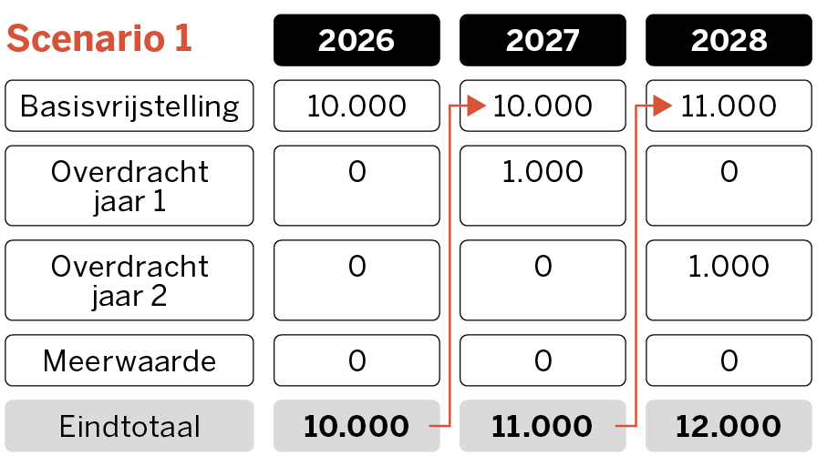
Voetvrijstelling voor residuaire MW - voorbeeld
2026: start met basisvrijstelling van 10.000€, geen transacties, fiscale pot blijft ongebruikt
2027: opnieuw basisvrijstelling van 10.000€, plus 1.000€ extra vrijstelling tot in totaal 11.000€, geen transacties, fiscale pot blijft ongebruikt op 11.000
2028: start met vrijstelling van 11.000€, plus 1.000€ extra vrijstelling tot 12.000€

Slide 27
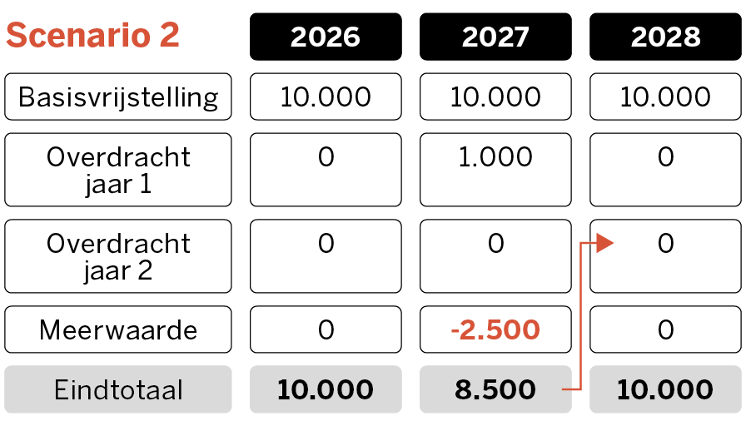
Voetvrijstelling voor residuaire MW - voorbeeld
2026: basisvrijstelling van 10.000€, geen transacties, fiscale pot blijft ongebruikt
2027: start met basisvrijstelling van 10.000€, plus 1.000€ extra vrijstelling tot 11.000€, transactie met meerwaarde van 2.500€, saldo van fiscale pot zakt naar 8.500€
2028: herstart met basisvrijstelling van 10.000€ (zoals in 2026), zonder extra vrijstelling

Slide 28
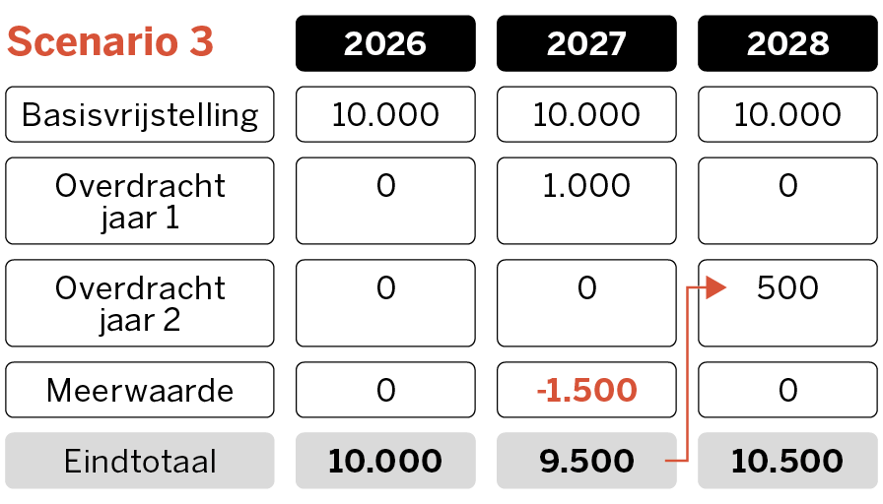
Voetvrijstelling voor residuaire MW - voorbeeld
2026: basisvrijstelling van 10.000€, geen transacties, fiscale pot blijft ongebruikt
2027: start met basisvrijstelling van 10.000€, plus 1.000€ extra vrijstelling tot 11.000€, transactie met meerwaarde van 1.500€, saldo van fiscale pot zakt naar 9.500€
2028: 1.000€ extra vrijstelling bovenop het saldo van 9.500 uit 2027, tot in totaal 10.500€ (tot boven de minimumgrens van 10.000)

Slide 29
Tarieven
Interne MW: 33%
MW op aanmerkelijk belang (min. 20%): progressieve tarieven
MW aanmerkelijk belang bij verkoop aan niet EER vennootschap: 16,5%
Restcategorie: 10%
Bedrag MW | Tarief
EUR 0 – 1M (wordt niet-geïndexeerd) | Vrijgesteld (te verminderen met het bedrag van de vrijstelling die de belastingplichtige tijdens de voorgaande vier belastingjaren reeds heeft ontvangen)
EUR 1 – 2,5M | 1,25%
EUR 2,5 – 5M | 2,5%
EUR 5 – 10M | 5%
EUR 10M - … | 10%

Slide 30
Focus op de maatschap
Inbreng in maatschap
= Juridische overdracht maar vrijstelling MW (96/2, 4° WIB)
Geen step-up in waarde van aandelen
Verkoop van aandelen door maatschap
MW belasting i.h.v. vennoten
MW berekend op basis van aanschaffingsprijs ingebrachte aandelen (kan verschillen per vennoot)
Uitkering van winst aan vennoten kan statutair rekening houden met verschillende aanschaffingsprijs ingebrachte aandelen
Uittreding uit of vereffening van maatschap
Is uittreding uit collectieve eigendom fiscaal een overdracht gelet op fiscale transparantie?
Ontwerp voorziet geen expliciete vrijstelling en geen indicatie van transparantie in Memorie
Verkoop van deelbewijzen in maatschap
(Gelijkgesteld aan) overdracht van activa door de maatschap
MW belasting in hoofde van overdrager

Slide 31
Focus op de maatschap – cijfervoorbeeld verkoop van aandelen in maatschap
Inbreng door A in 2028 voor 100.000€ tech aandelen in de maatschap. A kocht die begin 2026 voor 20.000€
Inbreng door B in 2028 voor 100.000€ vastgoed aandelen in de maatschap. Hij kocht die in 2027 voor 80.000€
In 2030 verkoopt de maatschap alle aandelen voor 460.000€. De meerwaarde bedraagt 360.000€. A en B moeten elk de MW belasting betalen op de helft, dus elk 10% belasting op 180.000€ (exclusief voetvrijstelling), zijnde 18.000€
Statutair kan voorzien worden dat bij de winstverdeling 3.000€ meer wordt toegekend aan B (en 3.000€ minder aan A).

Slide 32
Certificering van aandelen via een StAK
Certificering van aandelen
Fiscale neutraliteit
Geen step-up in waarde van certificaten
Verkoop van aandelen door StAK
MW belasting van toepassing in hoofde van certificaathouders
MW berekend op basis van aanschaffingsprijs ingebrachte aandelen (kan verschillen per certificaathouder)
StAK kan statutair rekening houden met aanschaffingsprijs ingebrachte aandelen bij doorstorting van prijs
Royering certificaten voor aandelen
Fiscaal transparant
Verkoop van certificaten in StAK
(Gelijkgesteld aan) overdracht van de aandelen gecertificeerd door StAK
MW belasting

Slide 33
Focus op inkoop van eigen aandelen
Een inkoop van eigen aandelen is een "overdracht", die aanleiding geeft tot een belastbaar dividend in volgende gevallen en bedragen (“triggers”):
Combinatie met de MW belasting:
Indien dividend trigger zich tijdens hetzelfde boekjaar plaatsvindt: belast als dividend (uitz. belast als MW bij inkoop door (A)ICB met afwijkend fiscaal regime)
Indien dividend trigger niet tijdens hetzelfde boekjaar plaatsvindt: belast als MW (op moment van inkoop). Ofwel “gewone” MW, ofwel interne MW ofwel MW aanzienlijk belang
Belastbare grondslag in beide gevallen is verschillend !
Quid timing van RV inhouding? Voorlopige inhouding van 30%?
Waardevermindering
Vervreemd met minderwaarde
Vernietiging van de aandelen (verschil tussen verkrijgingsprijs en gerevaloriseerd gestort kapitaal dat door de aandelen wordt vertegenwoordigd)
Ontbinding van vennootschap (verschil tussen verkrijgingsprijs en gerevaloriseerd gestort kapitaal dat door de aandelen wordt vertegenwoordigd)

Slide 34
Enkele aandachtspunten bij M&A
MW belasting bij signing of closing ? Stel signing in 2025 en closing in 2026.
Earn-out. Volgt earn-out kwalificatie van eerste schijf verkoopprijs? Quid bij verkoop in 2025 en earn-out in 2027? Waardering op 31/12/2025 inclusief earn-out?
Interne MW:
A is meerderheidsaandeelhouder en verkoopt bedrijf aan PE fonds. Hij verwerft minderheidsbelang in BidCo. Na closing wordt aandeelhoudersovereenkomst gesloten met vetorecht voor A inzake strategische beslissingen. Interne meerwaarde?
- geen belastingheffing van latente interne MW die bestond op 31/12/2025
MW aanmerkelijk belang
- verhoging van participatie naar 20% kort voor de verkoop van volledige participatie

Slide 35
Exit tax
Twee situaties die aanleiding geven tot exit tax
Emigratie naar EER-land of land waarmee België een DBV heeft gesloten dat voorziet in de uitwisseling van informatie en wederzijdse invorderingsbijstand: betaling MW belasting wordt automatisch uitgesteld. Enkel betalingsplicht indien (en wanneer) de financiële activa daadwerkelijk worden verkocht binnen 24 maanden na emigratie
Emigratie naar een ander land: betaling MW belasting wordt op verzoek uitgesteld op voorwaarde dat (i) een zakelijke zekerheid op de financiële activa ten belope van belasting wordt verstrekt. Betalingsplicht indien de financiële activa binnen 24 maanden worden verkocht
Bij verhuizing van het ene land naar het andere schakelt de belastingplichtige over naar het belastingstelsel van het land van bestemming (bijvoorbeeld een Belgische burger die naar Frankrijk verhuist en vervolgens naar Niger)
MW is gelijk aan verschil tussen marktwaarde van financieel actief bij emigratie en aanschaffingsprijs

Slide 36
Interne MW en MW op aanmerkelijk belang: aangifte- en meldingsplicht
Geen RV; aangifte door belastingplichtige
Meldingsplicht voor tussenpersonen: “Iedere persoon [inwoner van België], die een verrichting [met betrekking tot interne MW of MW op aanmerkelijk belang] bedenkt, aanbiedt, opzet, beschikbaar maakt voor implementatie of de implementatie ervan beheert, is gehouden […] inlichtingen waarvan zij kennis, bezit of controle hebben te verstrekken uiterlijk tegen de laatste dag van februari van het jaar volgend op het jaar van de uitvoering van de verrichting.”
  Geldt niet voor advocaten
  Bij meerdere tussenpersonen: ontheffing van meldingsplicht indien schriftelijk bewijs dat een andere persoon de inlichtingen reeds heeft verstrekt
  Niet-advocaten die aan het beroepsgeheim zijn gebonden, zijn verplicht om de andere betrokken personen schriftelijk en met opgave van redenen te informeren dat zij niet aan de meldingsplicht kunnen voldoen
  Te melden: prijs en identificatie van belastingplichtige

Slide 37
Residuaire MW: RV door tussenpersonen
Eerste tussenpersoon = Belgische persoon of onderneming die in welke hoedanigheid dan ook bij de overdracht betrokken is
  Verkoper of koper kan moeilijk als "tussenpersoon" worden beschouwd
  Zijn alleen financiële instellingen en verzekeringsondernemingen tussenpersonen?
RV in te houden bij MW op financiële instrumenten en verzekeringsovereenkomsten
Geen inhoudingsplicht op interne MW, MW op aanmerkelijke belangen, MW op crypto activa, MW op valuta en beleggingsgoud
Basis voor RV is de meerwaarde maar tussenpersoon moet geen rekening houden met voetvrijstelling, minderwaarden en aanschaffingswaarde boven marktwaarde op 31/12/2025. Wel rekening houden met waarde op 31/12/2025
RV is liberatoir maar belastingplichtige kan MW aangeven en RV te verrekenen met het oog op toepassing van voetvrijstelling, aftrek minderwaarden, toepassing van hogere aanschaffingswaarde

Slide 38
Opt-out mogelijkheid bij residuaire MW
Mogelijkheid om af te zien van inhouding en de MW zelf aan te geven in de aangifte (“opt-out”). Tussenpersoon heeft dan een informatieplicht t.a.v. fiscus
  Opt-out per effectenrekening en door alle titularissen van de rekening. Bij verzekering, opt-out per begunstigde
  Opt-out blijft geldig zolang niet herroepen
  Voor 2026, moet de opt-out ten laatste worden meegedeeld tegen 30/06/2026
  Voordeel: geen voorfinanciering
  Nadeel: opgeven van anonimiteit

Slide 39
Inwerkingtreding en overgangsmaatregelen
Wet treedt in werking op 1/1/2026
Wet: Inhoudingsplicht RV treedt in werking vanaf 10de dag na publicatie in BS. MvT: “voor de eerste zes maanden van het jaar geen wettelijke verplichting tot inhouding van de voorheffing”
Er kan geen RV worden ingehouden vóór de 10de dag na publicatie in BS
  Periode tussen 1 januari en 10de dag na publicatie: belastingplichtige kan tussenpersoon verzoeken om een bedrag te storten dat gelijk is aan de in te houden roerende voorheffing (“opt-in”)
  Opt-in verzoek moet door alle titularissen van rekening / rechthebbende worden gedaan ten laatste op 30/06/2026
  Voor verzekeringsovereenkomsten en kapitalisatieverrichtingen: opt-out wordt vermoed voor MW betaald tot 30/06/2026, tenzij uitdrukkelijk verzoek tot inhouding

Slide 40

Vragen?

Slide 41
Henk Vanhulle
Brederodestraat 13
B - 1000 Brussel
Tel: (+32) 2 501 94 11
www.linklaters.com
This content is intended merely to highlight issues and not to be comprehensive, nor to provide legal advice. Should you have any questions on issues reported here, please get in touch. © 2026 Linklaters.
Linklaters LLP is a limited liability partnership registered in England and Wales with registered number OC326345. It is a law firm authorised and regulated by the Solicitors Regulation Authority (SRA ID 460682). The term partner in relation to Linklaters LLP is used to refer to a member of Linklaters LLP or an employee or consultant of Linklaters LLP or any of its affiliated firms or entities with equivalent standing and qualifications. A list of the names of the members of Linklaters LLP together with a list of those non-members who are designated as partners and their professional qualifications is open to inspection at its registered office, One Silk Street, London EC2Y 8HQ, England or on www.linklaters.com and such persons are either solicitors or registered foreign lawyers. Please refer to www.linklaters.com/regulation for important information on our regulatory position.

